Slide 1

Dillan Alexander Asprilla Sanchez 93009

Slide 2
Agenda
Contexto
Requisitos Funcionales
Requisitos no funcionales
Atributos de Calidad
Ponderación

Slide 3

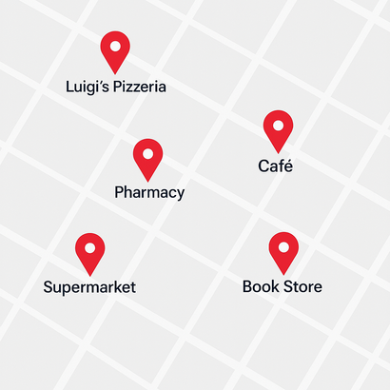
Contexto
El presente proyecto propone un sistema inteligente basado en técnicas avanzadas de análisis georreferencial y machine learning orientado a la selección estratégica de ubicaciones comerciales en contextos urbanos.
Esta plataforma automatizada tiene como finalidad optimizar la toma de decisiones inmobiliarias y comerciales mediante la integración y análisis sistemático de múltiples fuentes de datos geoespaciales, principalmente obtenidos desde Google Maps.
Su aplicación práctica permitirá reducir la incertidumbre, costos operativos y tiempo invertido en procesos tradicionales de búsqueda manual. El sistema está dirigido principalmente a empresarios, inversionistas e inmobiliarias interesadas en procesos de expansión comercial, ofreciendo una solución tecnológica fundamentada en datos cuantitativos para identificar ubicaciones óptimas, facilitando así una planificación urbana y comercial más precisa y sostenible.

Slide 4
Requisitos Funcionales
ID | Descripción | Detalle | Partes Interesadas
RF-01 | Definición de Zonas de Influencia Automática | El sistema debe permitir la creación automática de zonas de influencia a partir de un punto inicial o mediante parámetros especificados por el usuario. Las zonas generadas deben considerar variables espaciales relevantes, como distancia máxima, tiempo estimado de llegada y factores clave de accesibilidad. | Empresarios, Inmobiliarias, Analistas de datos
RF-02 | Análisis Automático de Clustering Espacial | El sistema deberá realizar clustering espacial automatizado utilizando algoritmos avanzados (como K-means, DBSCAN o HDBSCAN) para identificar zonas comerciales potencialmente óptimas. Los clusters generados deben considerar variables como flujo peatonal, tráfico vehicular, competencia local y puntos de interés cercanos. | Analistas de datos, Empresarios, Inmobiliarias
RF-03 | Caracterización Dinámica de Ubicaciones | La plataforma deberá realizar una caracterización exhaustiva y dinámica de inmuebles o ubicaciones comerciales potenciales dentro de cada zona generada, utilizando múltiples fuentes de datos geoespaciales actualizados (Google Maps y datos abiertos). Se incluirán factores como movilidad, proximidad a infraestructura relevante y horarios pico. | Empresarios, Inmobiliarias, Equipo de desarrollo
RF-04 | Generación de Reportes Analíticos y Visuales | El sistema deberá ofrecer reportes interactivos con gráficos, mapas de calor y análisis estadísticos detallados que permitan comparar claramente ubicaciones potenciales. Estos reportes facilitarán decisiones estratégicas mediante la representación visual intuitiva y métricas cuantitativas claras sobre la viabilidad comercial de las zonas evaluadas. | Empresarios, Inmobiliarias, Tomadores de decisiones
RF-05 | Sistema de Recomendación Inteligente | La plataforma deberá implementar un módulo de recomendación inteligente basado en modelos predictivos de Machine Learning que sugiera automáticamente las ubicaciones comerciales más adecuadas según perfiles de negocio definidos previamente (por ejemplo, restaurantes, farmacias, tiendas minoristas). El módulo debe adaptarse dinámicamente según los datos recopilados y preferencias del usuario. | Empresarios, Inmobiliarias, Equipo de desarrollo

